Slide 1
Transformación digital para el beneficio del ciudadano
Fernando Carvalho Chaves
Director de Arquitectura para Sector Público
Notes:
Introducción Personal: • "Buenos días/tardes. Mi nombre es Edgar Ramírez, Director de Sector Público de AWS México" • "Llevo más de 20 años trabajando en la industria tecnológica, con enfoque especializado en transformación digital gubernamental" • "He tenido el privilegio de acompañar a gobiernos de toda América Latina en su proceso de modernización"
Contexto de la Presentación: • "Hoy vamos a explorar cómo la transformación digital está revolucionando la manera en que los gobiernos sirven a sus ciudadanos" • "Compartiremos casos concretos de éxito en México y la región, con datos cuantificables de impacto" • "Esta no es una presentación teórica - cada ejemplo que verán está respaldado por resultados medibles"
Datos de AWS:
AWS Public Sector: "7,500+ government entities worldwide" - AWS Public Sector Overview 2025
AWS Mexico Public Sector portfolio - Internal AWS Mexico PS documentation
Programa Talento Hecho en México:
"450,000 personas en 3 años" - Fuente: Nota de prensa AWS, "Aprende de IA y nube en la nueva plataforma gratuita de AWS", 8 de agosto de 2025, About Amazon México

Slide 2
Transformación Digital en México: El Momento es Ahora
Datos clave del ecosistema mexicano
38%
83%
88%
de empresas mexicanas
ya adoptan IA
reportan aumento
de ingresos
observan mejoras
significativas en productividad
(mas de 2 millones - crecimiento del 31% YoY)
(promedio +16%)
Contribucion al PIB de Mexico: US$14,250 M > US$19,300 M (2023 > 2030)
Solo 3% usan IA a nivel avanzado - 72% permanecen en uso basico (chatbots, automatizacion simple)
Se está formando una economía de dos niveles — la acción del sector público es clave para democratizar el acceso.

Slide 3
La desigualdad digital en aumento
Adoptar IA no es lo mismo que transformarse
Aunque la transformación digital se acelera en México, la mayoría de las organizaciones permanecen en niveles básicos:
72%
Usos basicos
Ganancias incrementales, eficiencia y automatizacion de procesos rutinarios.
Uso de chatbots publicos y soluciones pre-construidas.
16%
Fase intermedia
Integración de IA en múltiples funciones del negocio. Innovación en experiencia del cliente.
> Solo 3% de TODAS las empresas del pais
7%
Etapa transformadora
Sistemas de IA personalizados. Combinación de múltiples herramientas y modelos para tareas complejas.
La brecha entre adopción básica y transformación real requiere intervención del sector público.
Fuente: Unlocking AI Potential in Mexico, 2025 (AWS / Strand Partners)

Slide 4
El Sector Público como Catalizador de la Adopción de IA
El gobierno lidera, el ecosistema sigue
Efecto Multiplicador
Prioridades Ciudadanas
52%
De empresas adoptan más IA cuando el sector público lidera con el ejemplo
Salud
67%
Educacion
57%
60%
De startups consideran la adopción gubernamental fundamental para escalar.
Emergencias
46%
+31%
Tasa de crecimiento anual en adopción de IA.
Capacitacion digital
39%
Desafíos que impiden a las empresas mexicanas aprovechar plenamente la IA
55%
falta de
habilidades digitales
empresas se sienten preparadas para adoptar la IA
67%
Aumento de los costos de cumplimiento
45%
necesitan una comprensión más clara de la rentabilidad
+34%
Infraestructura Pública Digital + capacitación = motor de inclusión y competitividad.
Fuente: Unlocking AI Potential in Mexico, 2025 (AWS / Strand Partners)

Slide 5

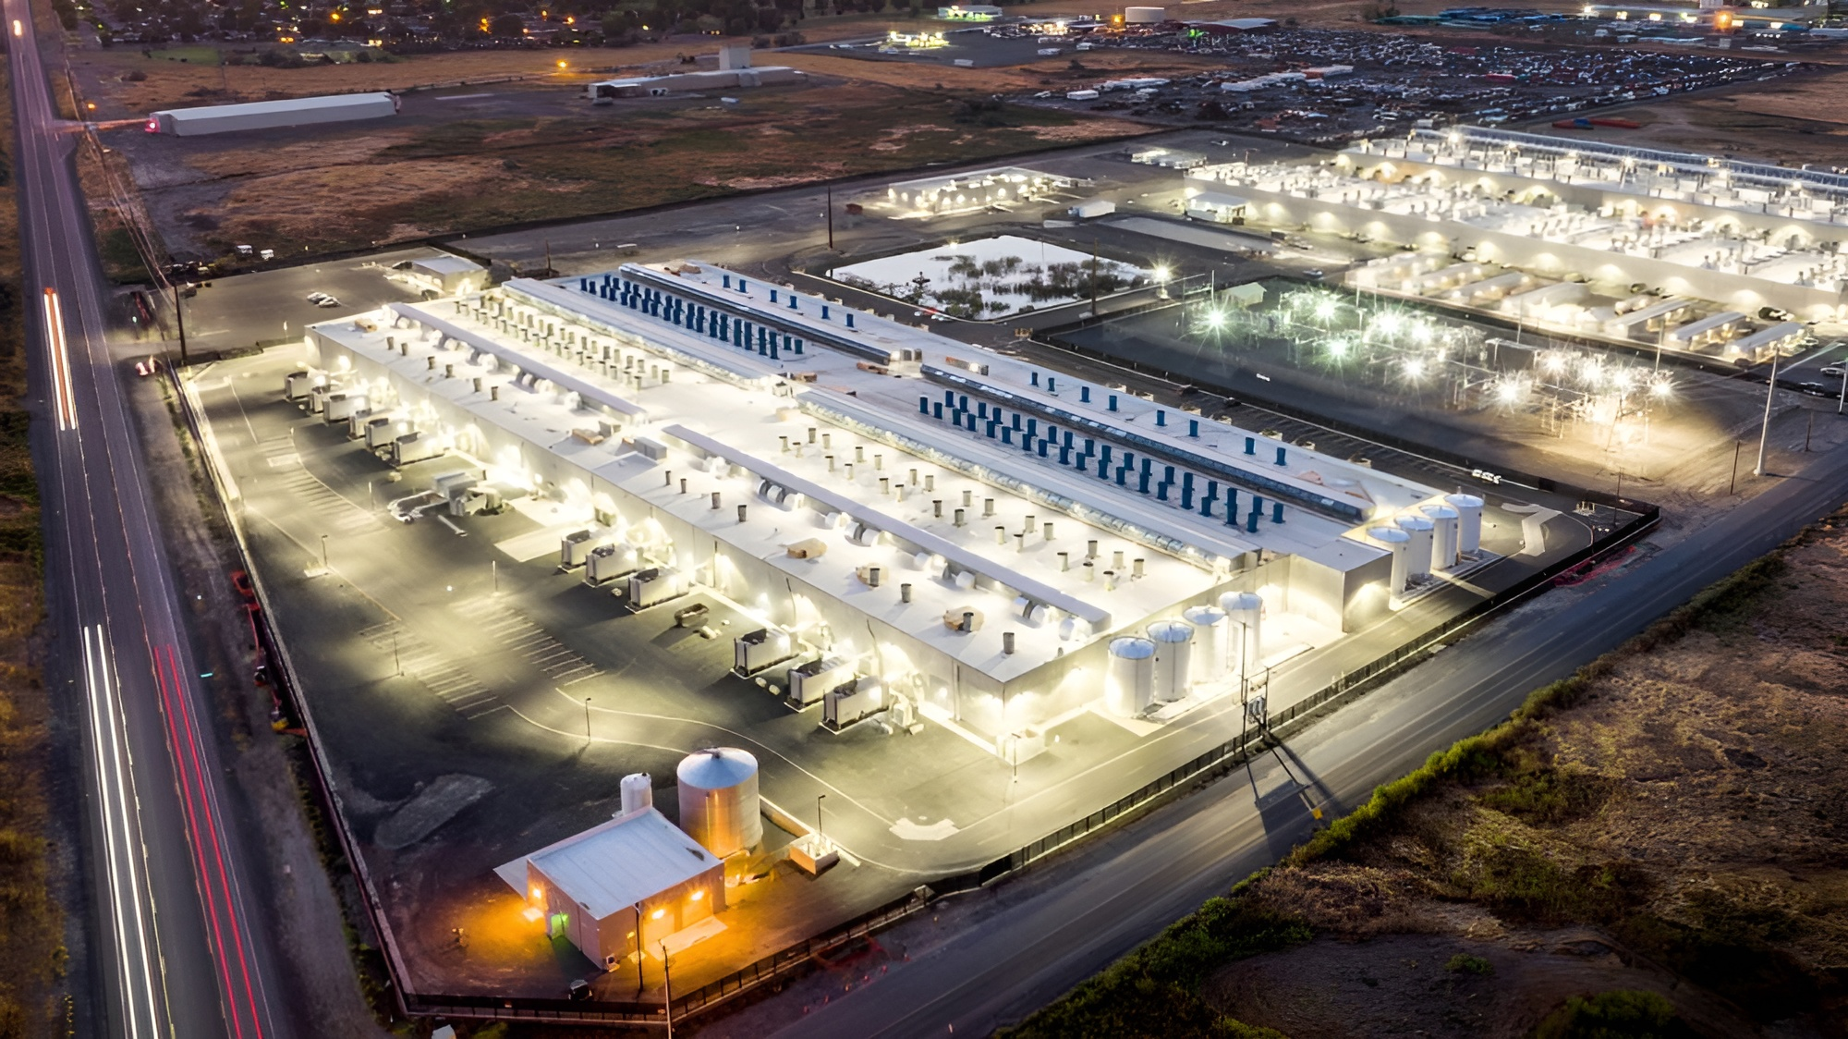
AWS Mexico (Central) Region
Inversión de
$5,000+ MDD

Slide 6

Construyendo un mejor futuro
en México

Slide 7
Sector Público con AWS
Modernización del Sector Público con AWS
• Servicios digitales en tiempo récord (de meses a días).
• Región AWS México en Querétaro: garantía de residencia de datos.
• 143 estándares de seguridad.
• Reducción de costos operativos.
Infraestructura Pública Digital (IPD)
• Facilita interacciones gobierno-ciudadano.
• Verificación de identidad y sistemas de pago.
• Desarrollo ágil de servicios digitales con estándares abiertos.
• Experimentación de bajo costo.
Notes:
La Nube de AWS es el catalizador indispensable para la modernización y eficiencia del Sector Público en México.
• La nube es una tecnología que permite a las entidades gubernamentales y a las empresas del sector público a innovar y lanzar servicios digitales en tiempo récord, pasando de meses a días, gracias a la disponibilidad de capacidades preconstruidas y escalables. • AWS ofrece una nube segura, escalable y confiable que impulsa la innovación sin límites tecnológicos. La adopción de la nube de AWS permite a las instituciones del sector público reducir costos operativos y enfocarse en lo que realmente importa: mejorar la atención a los usuarios de sus servicios. En AWS colabora con instituciones, universidades y gobiernos para desarrollar soluciones que transforman la atención en servicios públicos como salud o educación y que generan un beneficio en la vida de las personas. • La Región de AWS México (Central) en Querétaro que inició operaciones en enero de este año, asegura la residencia de datos dentro de las fronteras nacionales, garantizando baja latencia y el cumplimiento de requisitos de soberanía de datos para información gubernamental sensible o de industrias altamente reguladas. • La seguridad y la privacidad de los datos son la prioridad número uno de AWS, fundamentales para la confianza pública. Nuestras soluciones cumplen con las normativas más estrictas a nivel global como HIPAA (Health Insurance Portability and Accountability Act, ley federal de Estados Unidos) y GDPR (General Data Protection Regulation, reglamento de la Unión Europea) y local, asegurando que las instituciones públicas mexicanas manejen datos sensibles sin comprometer la confidencialidad.
La Infraestructura Pública Digital (IPD) se ha convertido en la columna vertebral digital que moderniza el gobierno y beneficia a la sociedad.
• La infraestructura pública digital (IPD) comprende las capacidades digitales fundamentales que los países implementan para facilitar interacciones seguras, eficientes y confiables entre ciudadanos, empresas y gobiernos. Entre estas capacidades, se incluyen la verificación de identidad, los sistemas de pago, el intercambio de información y la validación de derechos o beneficios. • La implementación e inversión en IPD permite a las agencias gubernamentales el desarrollo y lanzamiento de nuevos servicios digitales en un lapso de días, en contraste con los meses requeridos por métodos tradicionales. • La IPD facilita un entorno propicio para la experimentación ágil y de bajo costo en el sector público, lo que se traduce directamente en una aceleración significativa de la innovación en la prestación de servicios y la gestión gubernamental.

Slide 8
Sector Público con AWS
Impacto Económico
• Ahorro potencial global: 1.1 billones USD anuales.
• Gobierno de Michoacán: 25% ahorro en recursos públicos.
• Municipio El Marqués (Querétaro): 40% incremento en servicios digitales.
• Agencia Metropolitana de Mobilidad del Estado de Querétaro (AMEQ)
Innovación con IA y Machine Learning
• Soluciones para salud y educación pública.
• Plataforma de datos de apoyo al ciudadano.
• Colaboración con Gobiero de Guanajuto.
• Protección de privacidad en datos.
Notes:
La adopción de la Infraestructura Pública Digital (IPD) genera ahorros económicos masivos y cuantificables a nivel nacional
• La nube y la inversión en IPD facilita la optimización de recursos y la reducción de costos operativos, liberando presupuestos que pueden ser reinvertidos en servicios esenciales para los ciudadanos. Si cada nación adoptara la IPD y lograra ahorros estimados del 1 por ciento del PIB, los ahorros colectivos generados en todo el mundo superarían los 1.1 billones de dólares anuales. • En México podemos ver este impacto económico y social en casos como el del Gobierno de Michoacán han simplificado trámites gubernamentales, logrando ahorros del 25% en recursos públicos y mejorando la experiencia del ciudadano. Otros municipios como El Marqués en Querétaro han incrementado en un 40% el uso de sus servicios digitales para pago de servicios básicos, haciendo la vida más fácil para sus habitantes.
AWS facilita la adopción de Inteligencia Artificial Generativa (GenAI) y Machine Learning (ML) para abordar desafíos complejos en el Sector Público.
• genAI y ML empoderan a las organizaciones del sector público para preparar, construir, entrenar e implementar iniciativas proyectos con potencial para beneficiar a sectores públicos como salud, educación entre otros. • La IA generativa está revolucionando sectores como la salud, permitiendo la creación de plataformas para investigación médica que utilizan herramientas como datos sintéticos que además de ser más eficientes no comprometen la privacidad del paciente. • A inicios de marzo de 2025, AWS junto a CHRISTUS MUGUERZA Hospitales, la Universidad de Monterrey (UDEM) y CHRISTUS Centro de Excelencia e Innovación (CEI) firmaron un acuerdo de colaboración para desarrollar una plataforma de datos sintéticos. El objetivo fue facilitar la investigación médica mediante la generación de información clínica artificial a partir de expedientes reales, manteniendo la privacidad de los pacientes.

Slide 9






Ganando en México 2030
Potenciar la transformación
digital del sector público
Confianza en
el entorno digital
Reducción y digitalización de trámites
Inclusión digital, Conectividad y Acceso Educación
Transparencia en la gestion con uso de datos abiertos
Crecimiento economico

Slide 10
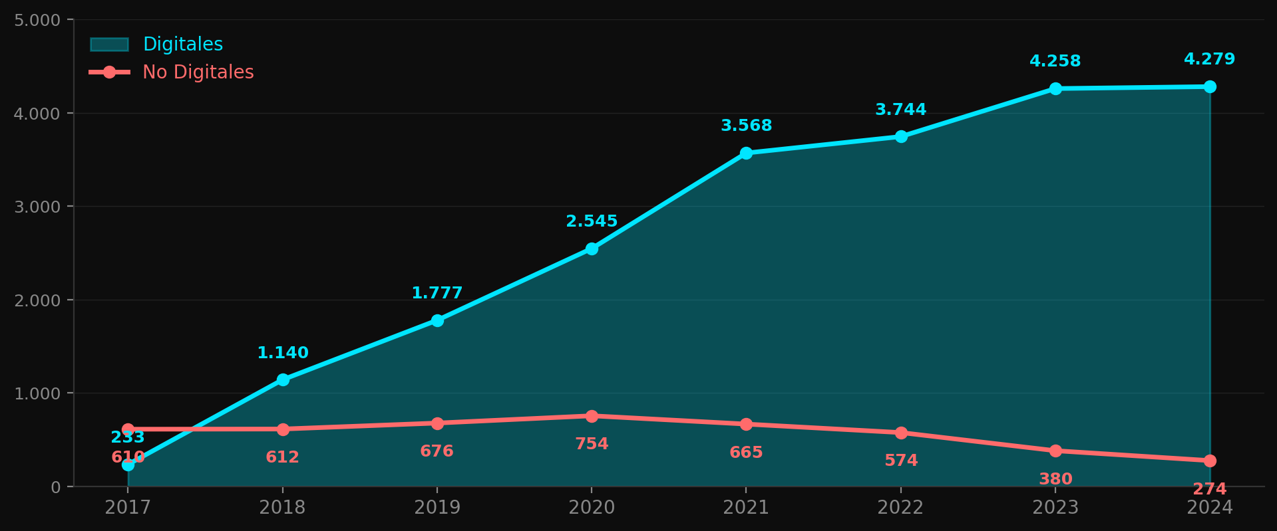
GOV.BR - Transformación digital de servicios
Evolução 2017–2024 | Plataforma gob.br
CRECIMIENTO DIGITAL
SERVICIOS DIGITALES 2024
NO DIGITALES 2024
TASA DIGITAL
+1.736%
4.279
274
94%
2017 → 2024
Total atual
-55% desde 2017

Slide 11










Indice GTMI
Fonte: GTMI 2025 | GovTech Maturity Index
GovTech Maturity Index- Top 10 Countries
1
Corea del Sur
0.997
2
Arabia Saudita
0.996
3
Estonia
0.990
4
Brasil
0.986
▲ +4 posiciones en 6 años
5
Australia
0.985
6
Serbia
0.977
7
India
0.969
8
Rusia
0.960
9
Uzbekistán
0.958
10
Canadá
0.949
0.0
0.2
0.4
0.6
0.8
1.0

Slide 12
Alineación con la Agenda de Transformación Digital
Iniciativas gubernamentales + ecosistema startup impulsan la transformación.
Agenda Gubernamental
Ecosistema Startup
ATDT
41%
de startups ya adoptaron IA
(vs. 38% promedio general)
Meta de reducir 50% tramites,
requisitos y tiempos de procesamiento
Llave MX
31%
desarrollan nuevos productos/
servicios basados en IA
80% de tramites mas utilizados
disponibles digitalmente
ANIA
77%
creen que IA transformara
su sector en 5 anos
Plataforma multisectorial para
IA responsable
AWS acompaña esta transformación: desde infraestructura soberana hasta capacitación con "Talento Hecho en México" (500,000+ personas formadas).
Fuente: Unlocking AI Potential in Mexico, 2025 (AWS / Strand Partners)

Slide 13
El Gobierno de Michoacan
+500K
86
40%
Transacciones
Digitales
Dependencias
Integradas
Tramites
Digitalizados
El Gobierno de Michoacan, a traves de la Secretaria de Finanzas y Administracion, implemento la plataforma Nube Michoacan con soporte de Amazon Web Services para modernizar sus servicios gubernamentales y cerrar una brecha de 30 años en digitalizacion.

Slide 14
Servicios Digitales Gubernamentales
Plataforma integral de gobierno digital para el Estado de Michoacan
Portal Ciudadano
Firma Digital
Acceso unificado a tramites y servicios estatales
Validacion electronica de documentos oficiales
Interoperabilidad
Nube Gubernamental
Integracion entre dependencias estatales
Infraestructura cloud segura y escalable
© 2025, Amazon Web Services, Inc. or its affiliates. All rights reserved.

Slide 15
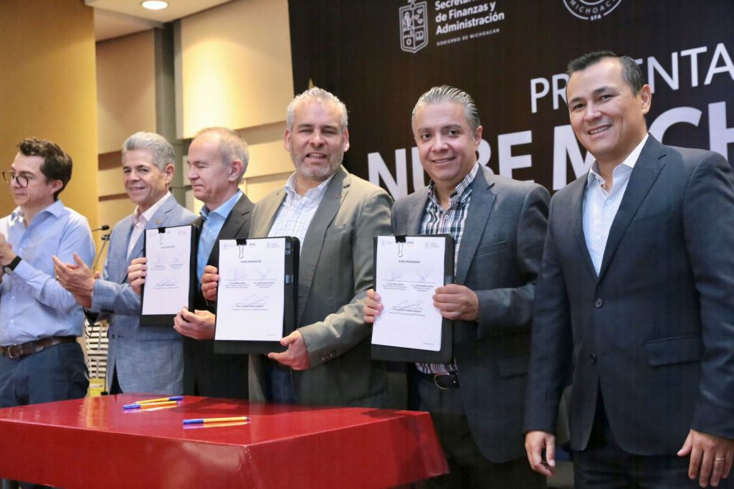
GOBIERNO DEL ESTADO DE MICHOACÁN es pionero en la aplicación de este modelo a nivel gubernamental... la transformación digital es el motor de crecimiento y desarrollo regional”
Habilitadores Clave
✓ Ley de Gobierno Digital aprobada
✓ Política pública de digitalización establecida
✓ Programa técnico-operativo implementado
✓ Convenio de colaboración con AWS (2023)

Slide 16

Tarjeta Rosa
Guanajuato
600,000 mujeres en Guanajuato fueron incorporadas al en menos de 2 meses para recibir apoyo financiero durante 2026

Slide 17
Equipo de Sector Público de AWS
El Equipo de Sector Público ayuda a los líderes operativos y ejecutivos de los gobiernos a acelerar sus programas de modernización de la administración pública.

Slide 18
Equipo de Sector Público de AWS
+
+
Educar
Asesorar
Inspirar
¿Cuál es el problema más crítico que enfrentan hoy?

Slide 19
¡Gracias!
Fernando Carvalho Chaves
fechaves@amazon.com

